Slide 1

大模型系列 – 大模型算法
大模型发展趋势
ZOMI

Slide 2
大模型业务全流程
数据 & 模型算法
模型训练 & 微调
模型验证 & 推理部署
2. 数据处理
4. 模型训练
6. 模型微调
7. 模型验证
开源
数据
数据
预处理
向量
数据库
混合精度
梯度检查
梯度累积
…
全参微调
下游
任务
测评
标准
bench
mark
3. 模型算法
5. 分布式并行
低参微调
8. 推理与智能体
LLM模型
架构
多模态
一切皆Tokens
训练集群稳定性
指令微调
量化
压缩
推理
加速
9. Agent
智能体
1. AI 集群建设
计算、存储、网络
AI 集群机房建设
AI 集群上线与运维
集群算力准备

Slide 3
关于本内容
Google 开源的 GEMMA 大模型怎么样？
Nvidia 开源的 Nemotron-4 大模型怎么样？
大模型的发展趋势预测
2024.02.22
2024.02.29

Slide 4
1. Google GEMMA

Slide 5
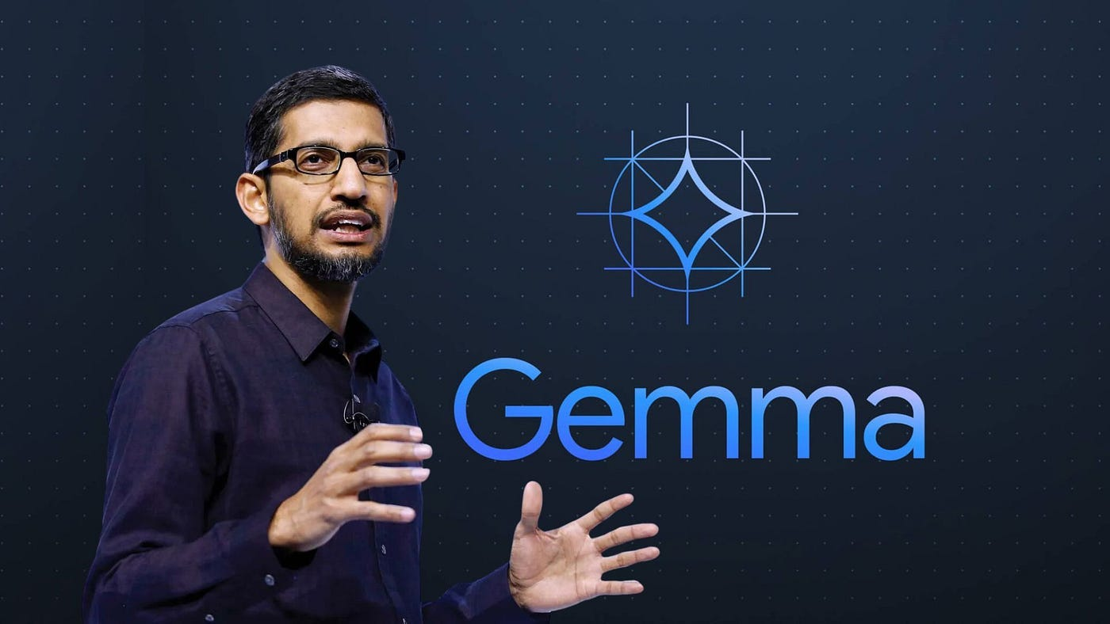
https://blog.google/technology/developers/gemma-open-models/

Slide 6
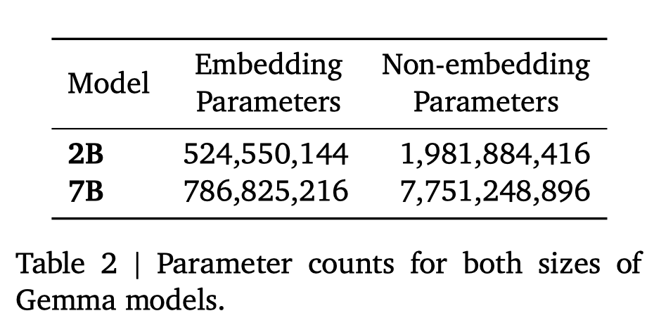
GEMMA 概述
目标：Gemma 模型可以在台式机 and/or 笔记本电脑上本地运行；
规模：两种尺寸， Gemma 2B and Gemma 7B，每种尺寸都发布预训练和指令微调变体。

Slide 7
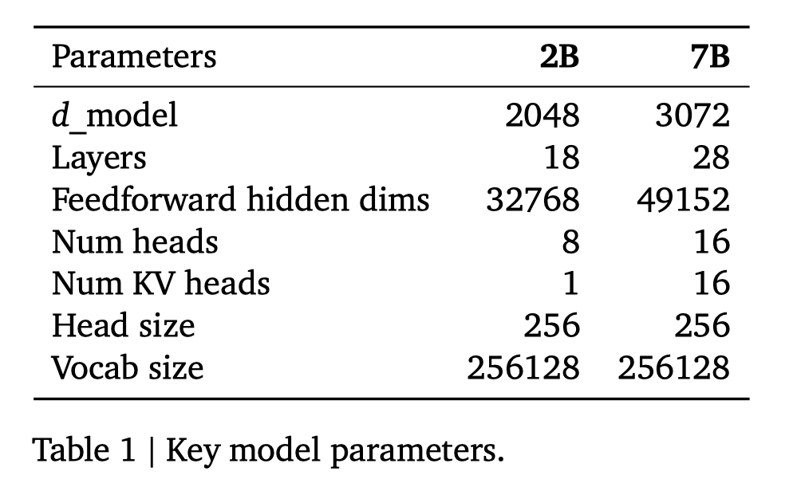
GEMMA 概述
transformer decoder 结构进行训练，训练的上下文大小为8192个token；
Attention： 7B 使用 MHA，2B 模型使用 MQA (with 𝑛𝑢𝑚_𝑘𝑣_ℎ𝑒𝑎𝑑𝑠 = 1)；
Embeddings：每一层加 RoPE Embedding，同时共享输入与输出层 embedding 权重；
Activations：ReLU的激活替换为 GeGLU 的激活。对比 llama中用了SwiGLU。
Normalizer：每一层 transformer 前后都使用 RMSNorm 进行规一化。

Slide 8
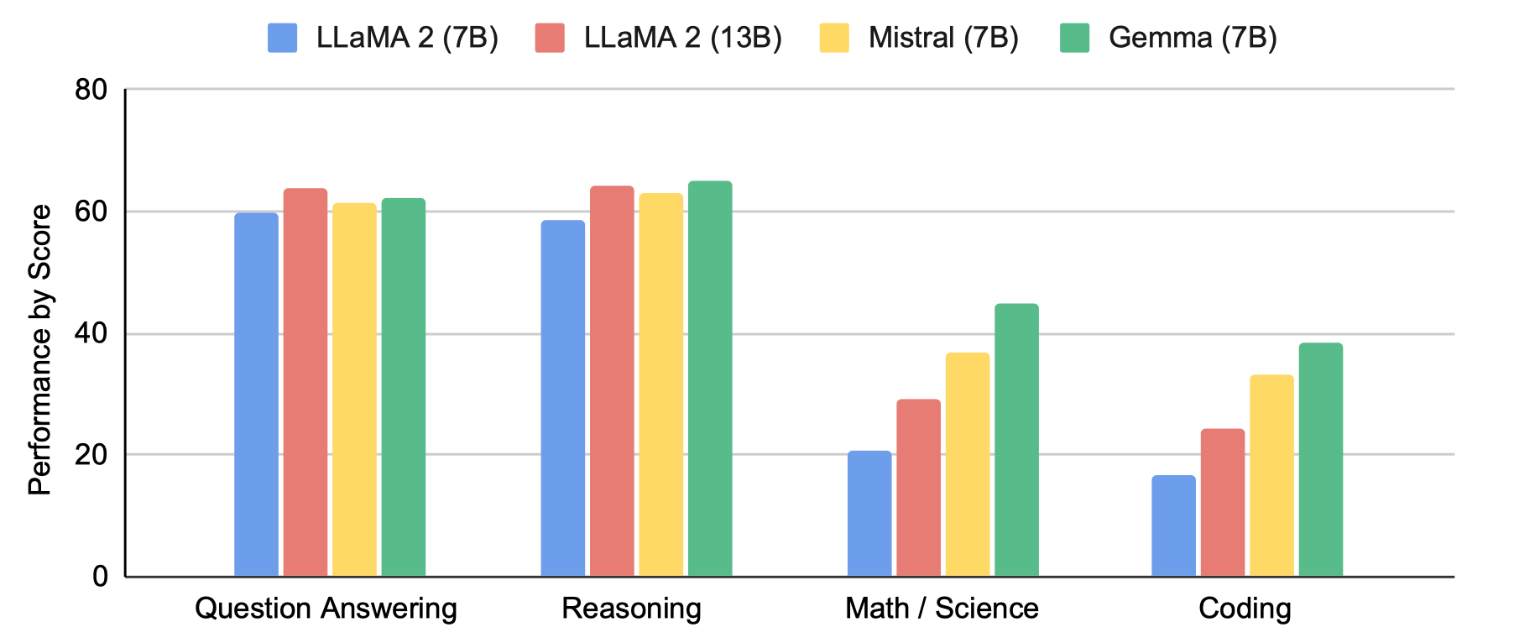
GEMMA 模型效果
Google 表示：“Gemma 2B 和 7B 与其他开放式模型相比，在其规模上实现了同类最佳的性能。”从学术基准角度来看，Gemma 7B 在数学、Python 代码生成、常识和常识推理任务的几个基准测试中，优于 Meta 的 Llama 2 7B 和 13B 模型。

Slide 9
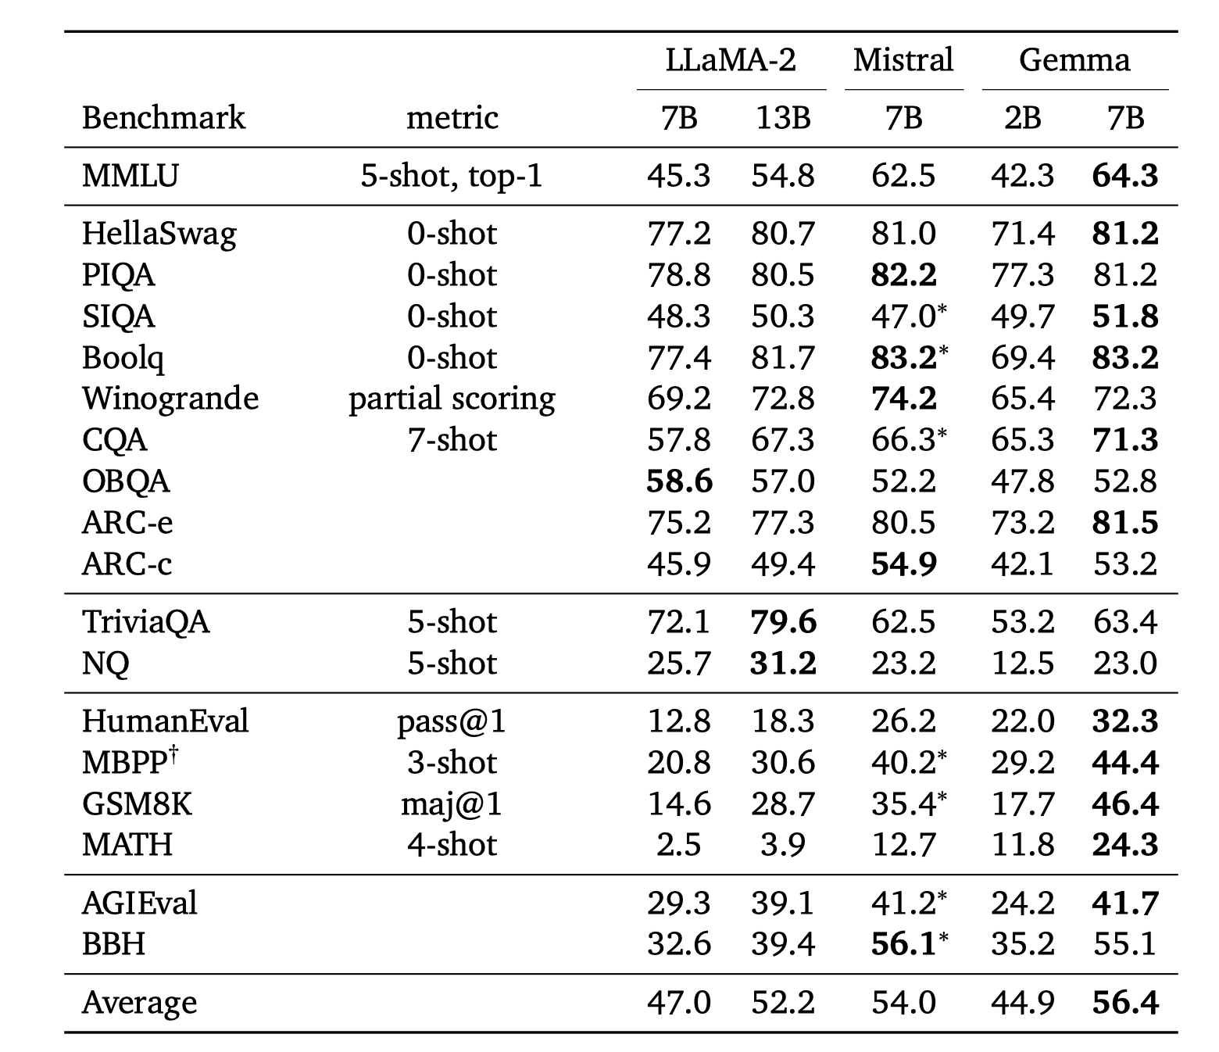
GEMMA 模型效果
MMLU 基准测试中，Gemma 7B 模型不仅超过了所有规模相同或更小的开源模型，还超过了一些更大的模型，包括 Llama 2 13B。
还是想以小打大

Slide 10
测试时大家都只跟 LLAMA2 比较呢？不去跟 GPT-4 或者其他模型比呢？

Slide 11
GEMMA 安全性
Gemma 设计将 AI 原则放在首位：
使用自动化技术从训练集中过滤掉某些个人信息和其他敏感数据。
使用了大量微调和人类反馈强化学习（RLHF），使指令调整模型与负责任的行为保持一致。
为了解并降低 Gemma 模型风险，进行人工红蓝队、自动对抗测试和危险活动模型能力评估。

Slide 12
GEMMA 开放性
Gemma 遵循「开放模型」而非模型开源：
特点是可以免费获取模型权重，并在一定受限范围内使用
再分发和变体所有权的条款根据模型具体使用条款而有所不同，不遵循常规开源协议

Slide 13
GEMMA 官方链接
https://ai.google.dev/gemma
https://blog.google/technology/developers/gemma-open-models/
https://huggingface.co/google/gemma-7b
https://opensource.googleblog.com/2024/02/building-open-models-responsibly-gemini-era.html
https://www.kaggle.com/models/google/gemma
https://github.com/google/gemma.cpp

Slide 14
GEMMA 加速&部署方案
为所有主要框架提供推理和监督微调（SFT），包括 JAX、PyTorch 、TensorFlow 、Kears 3.0 多框架；
随时可用 Colab、Kaggle、Hugging Face、MaxText 和 NVIDIA NeMo 和 TensorRT-LLM 等工具集成，方便开发者更容易上手使用 Gemma；
经过预训练和指令调整 Gemma 模型可在笔记本电脑、工作站或 Google Cloud 上运行，并能够部署在 Vertex AI 和谷歌 Kubernetes Engine 上；
英伟达宣布与 Google 合作，包括本地 RTX AI PC 在内所有英伟达 AI 平台上启动优化，用来加速 Gemma 的性能；

Slide 15
2. NVIDIA 英伟达
Nemotron-4

Slide 16
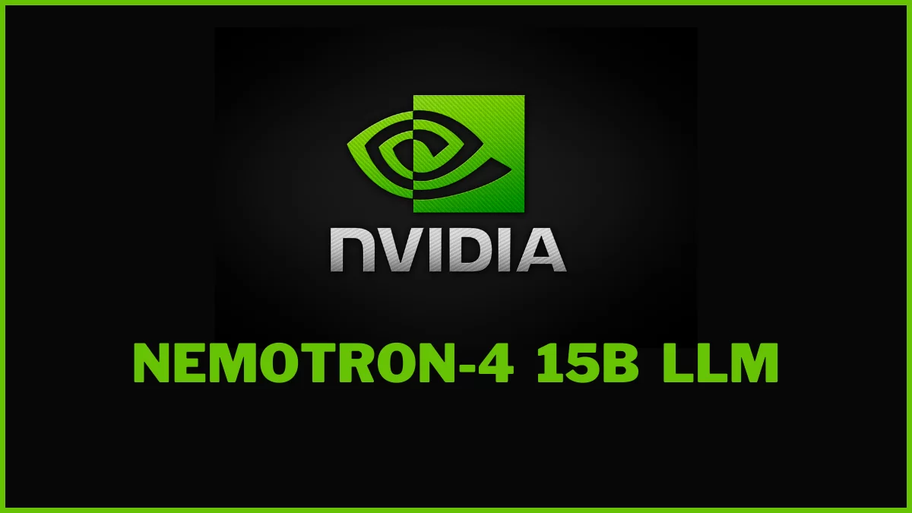
https://arxiv.org/abs/2402.16819

Slide 17
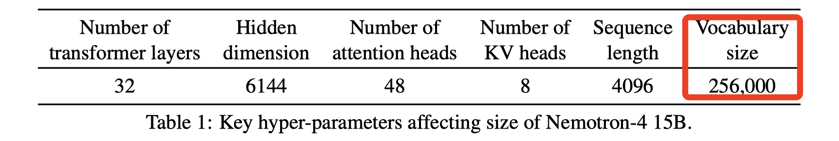
Nemotron-4 基本信息
基本参数：Nemotron-4 15B，8T Token （万亿）训练，能在单个NV A100/H100 上运行的最佳「通用大模型」。
模型结构：旋转位置编码（RoPE Embedding）、SentencePiece 分词器、ReLU 激活、无偏置项（ bias terms）、分组查询关注（GQA）。
模型参数：

Slide 18
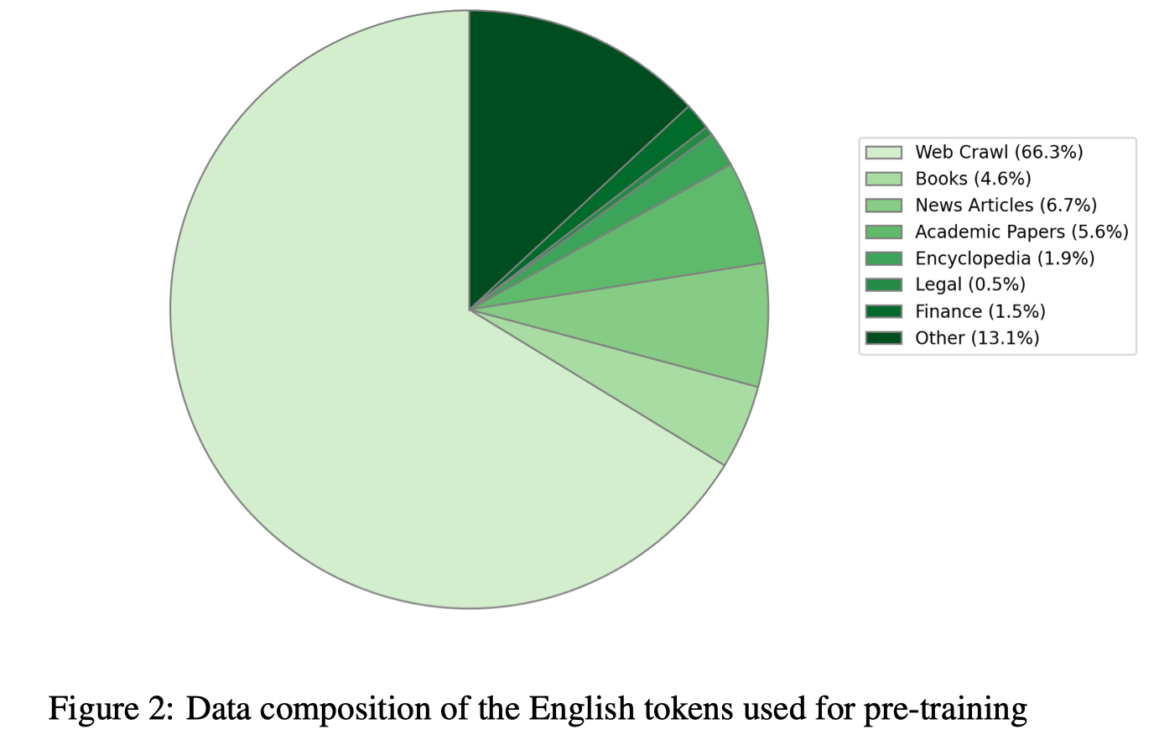
Nemotron-4 训练数据
分为三种不同类型的数据：
英语自然语言数据（70%）
多语言自然语言数据（15%）
源代码数据（15%）

Slide 19
Nemotron-4 预训练
384 个 DGX H100节点，每个节点 8 NV Hopper 架构 H100 80GB SXM5 GPU；
无稀疏性16位浮点（bfloat16）算术时，每 H100 GPU 峰值吞吐量为 989 teraFLOP/s；
每节点内通过 NVLink 和 NVSwitch连接，GPU to GPU 带宽为 900GB/s（每个方向450GB/s）；
每节点 8 个 NV Mellanox400Gbps HDR InfiniBand 主机通道适配器（HCA），用于节点间通信；
使用 8 路张量并行 TP 和数据并行 DP 组合来训练模型，使用 ZeRO 分布式优化器，随着批大小的增加，数据并行度从 96 增加到 384。

Slide 20
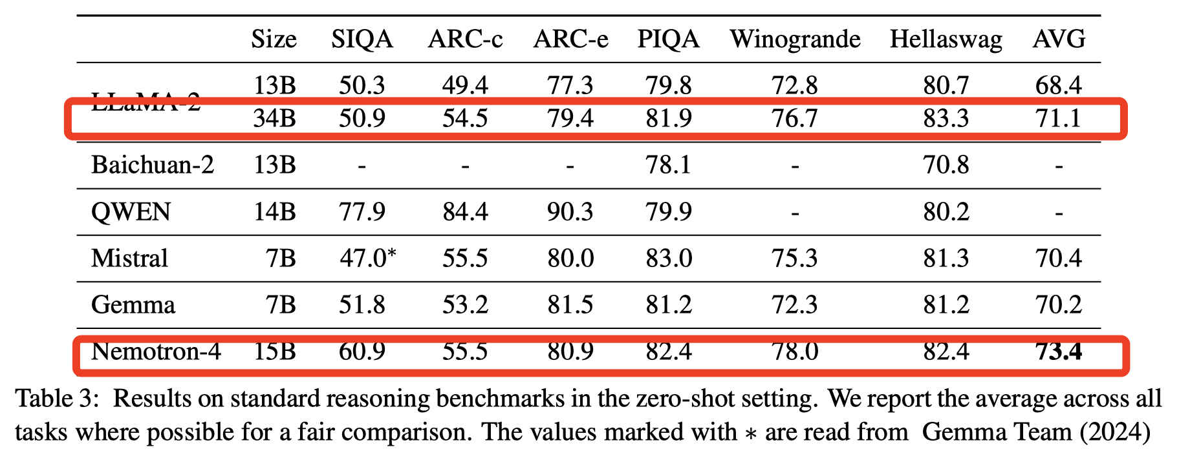
Nemotron-4 模型效果
作者使用LM-Evaluation Harness在所有上述任务中评估Nemotron-415B。
表3显示了Nemotron-415B在这组不同的任务中实现了最强的平均性能。

Slide 21
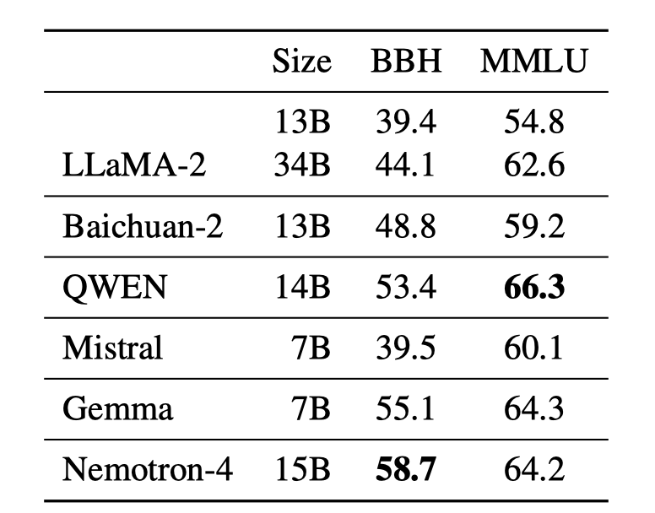
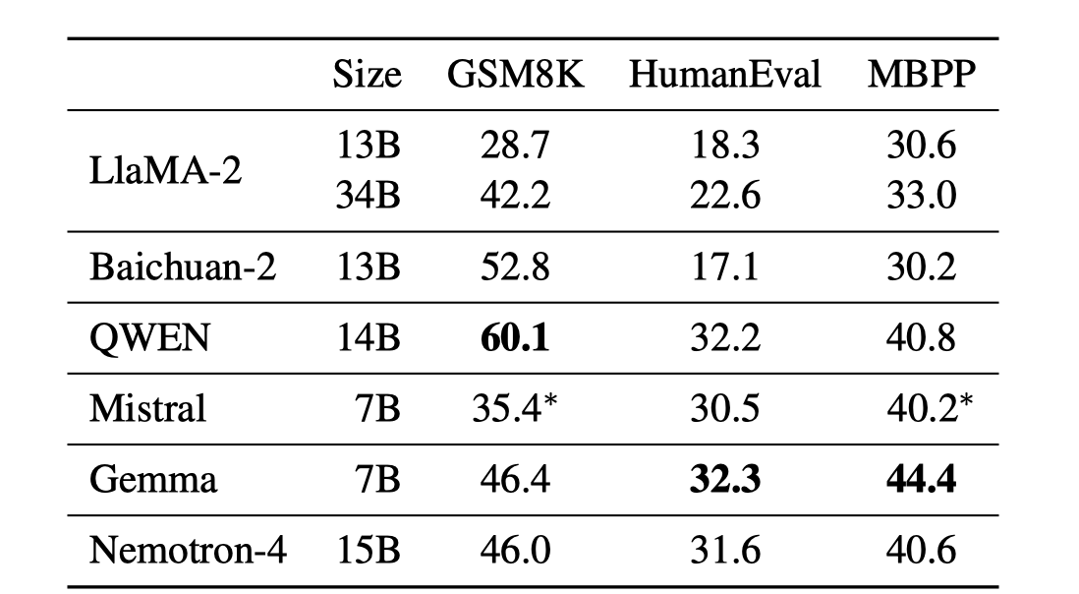
Nemotron-4 模型效果

Slide 22
小结与思考

Slide 23
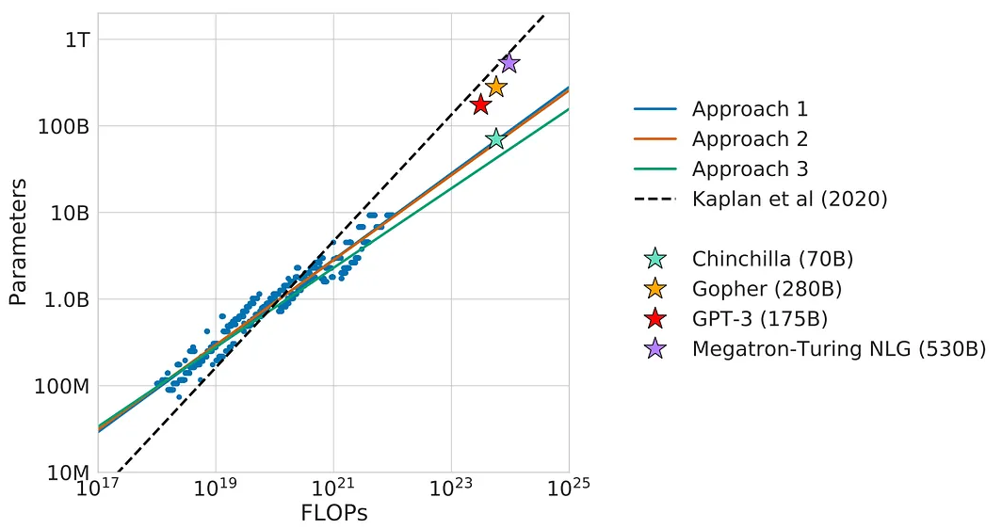
洞察与思考：Scaling Law
过去研究主要针对模型大小进行缩放（13B to 175B），最近发表 LLM 研究受到 Chinchilla 模型「缩放定律 Scaling Law 」的启发，需要在固定算力、数据和模型规模大小协同优化。

Slide 24
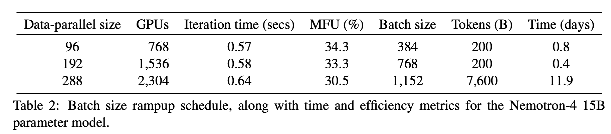
洞察与思考：分布式并行
Batch Size 3 阶段，包括每次迭代时间和模型 FLOP/s 利用率（MFU），MFU量化了GPU在模型训练中的利用效率，训练大约在13天内完成。

Slide 25
洞察与思考：大模型规模发展
Google GEMMA：Gemma 模型是可以在台式机 and/or 笔记本电脑上本地运行的大模型。
NVDIA Nemotron-4：成为能在单个 A100 or H100 GPU上运行的最佳「通用大模型」。
提供小规模的大模型，满足端侧场景

Slide 26
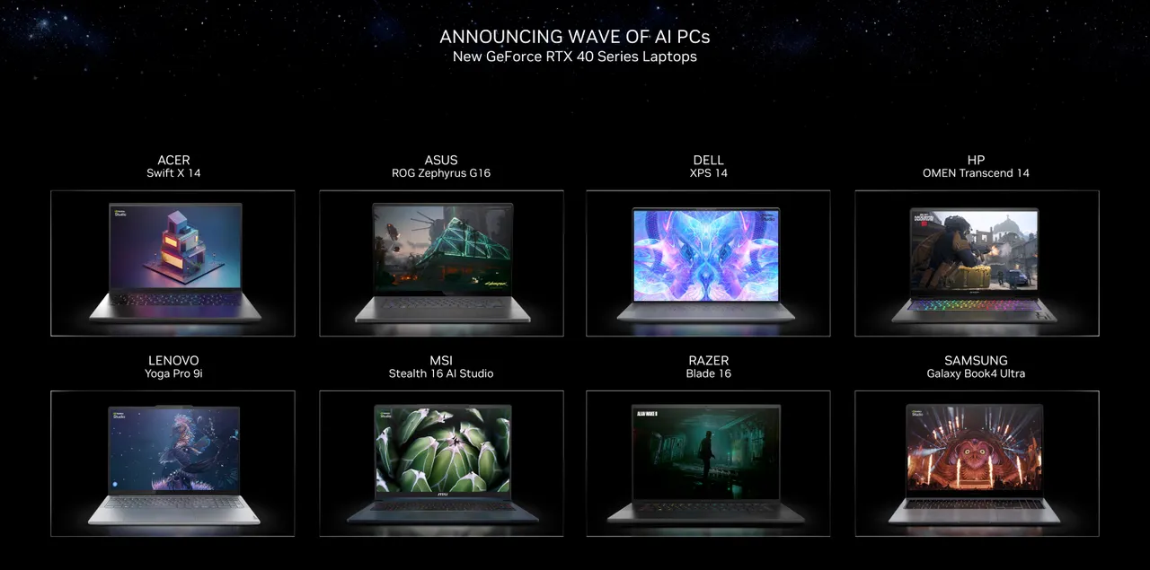
AI PC

Slide 27
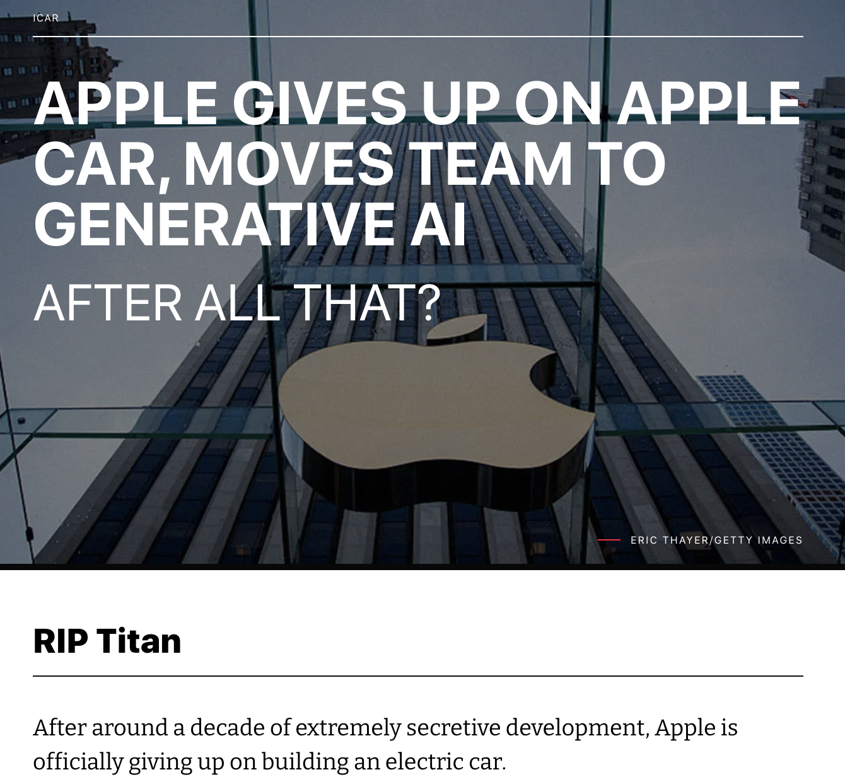
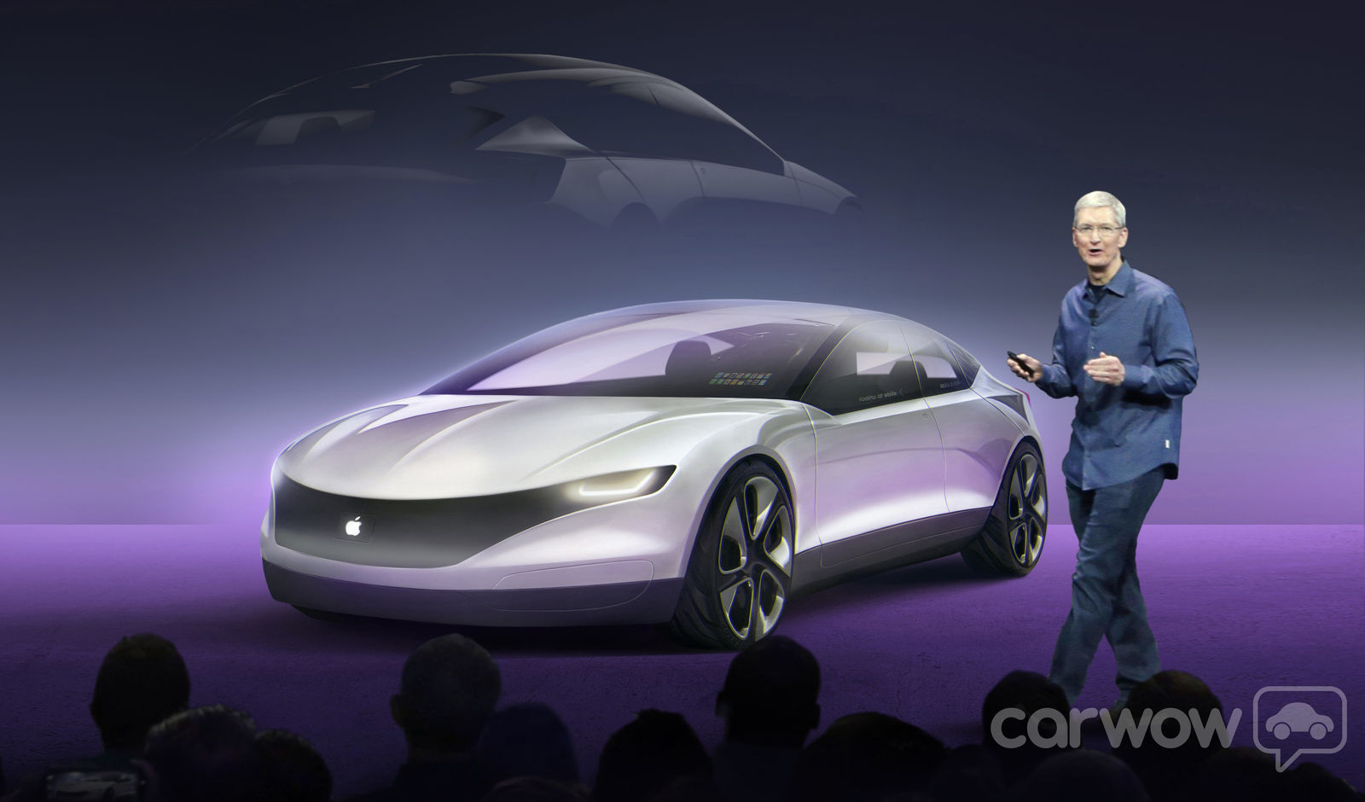
AI 手机

Slide 28
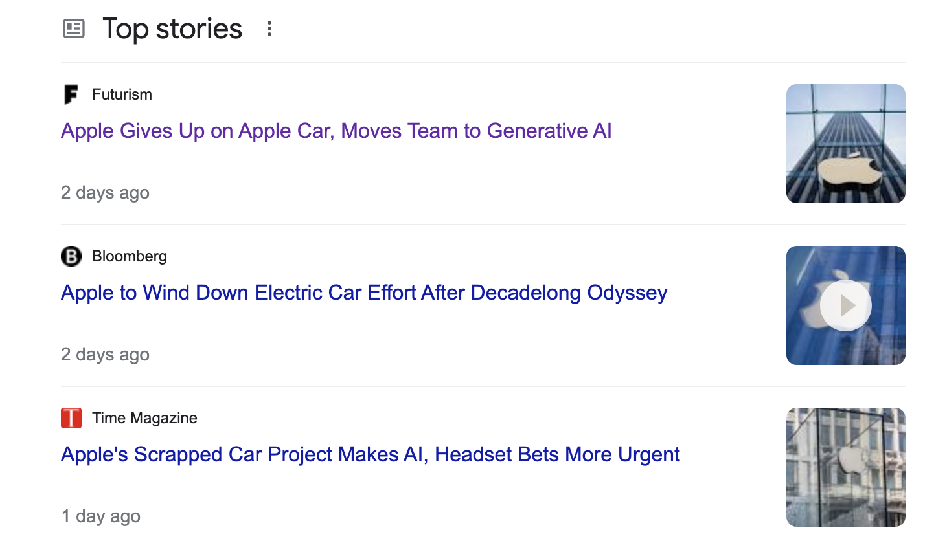
AI 手机

